Slide 1
Открытие мастерской-шоурума по изготовлению ароматических свечей
Клячина Татьяна
Титов Данила
Панасенко Полина
Шатеева Анфиса
Хвостикова Ксения

Slide 2
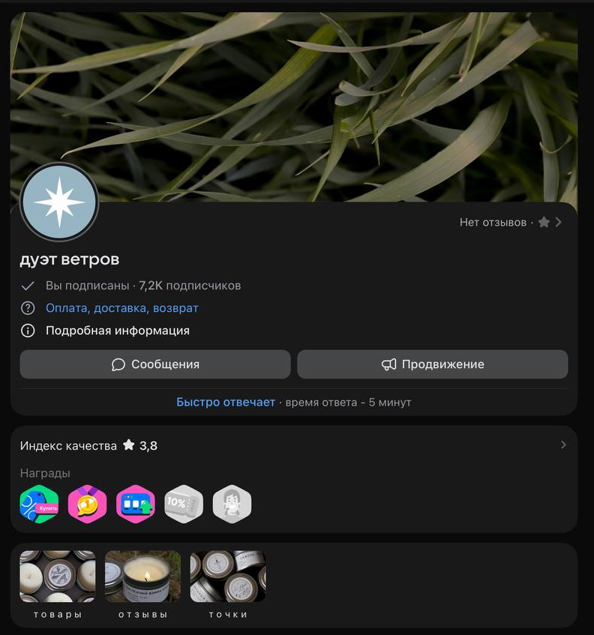
Кто мы?
Меня зовут Клячина Татьяна – я одна из создательниц магазина «дуэт ветров». Вместе с моей сестрой мы работаем и развиваем свое дело с декабря 2022 года.
Наша мастерская занимается созданием крафтовых соевых свечей с нестандартными названиями и еще более нестандартными ароматами.
На протяжении года мы усердно работали и добились больших результатов:

Slide 3
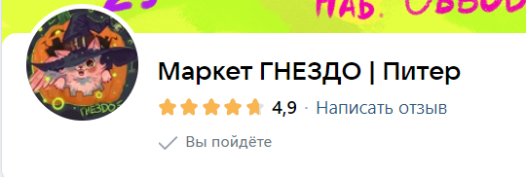
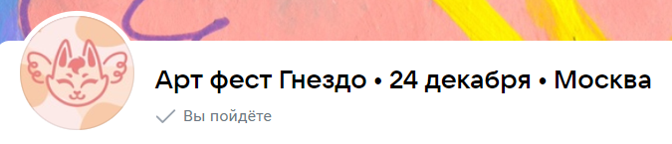
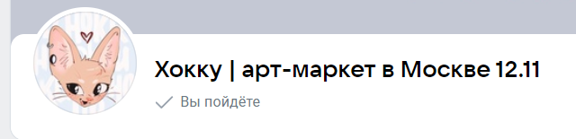

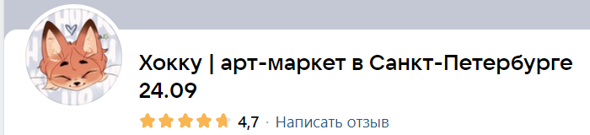
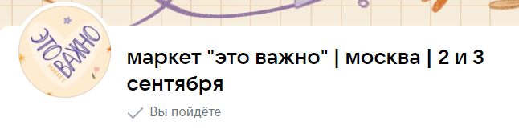

Результаты магазина за год работы
- За период существования магазина было отправлено более 450 заказов
- На онлайн заказы было сварено более 700 свечей
- Аудитория магазина в ВКонтакте выросла в 10 раз (с 700 до 7 тысяч)
- Ежемесячно мы отправляем 50+ заказов нашим клиентам
- Мы посетили более 10 арт-крафт маркетов в разных городах (Москва, Питер, Ростов-на-Дону, Краснодар, Самара и др), в этом месяце у нас 4 мероприятия – одно из которых – самый крупный арт-маркет в России
- На сегодняшний день у нас есть более 10 офлайн точек в других городах
- Было создано более 30 уникальных композиций ароматов, которые полюбились нашим клиентам

Slide 4
Актуальность проекта
Зачем нужны ароматические свечи?
С каждым годом интерес к ароматической продукции растет. В 2023 году люди все чаще выбирают остаться дома, провести время с семьей или друзьями. Выросло количество сотрудников на удаленных должностях. В связи с этим, людям стало важно обеспечивать комфортные условия в своих домах и квартирах.
Ароматические свечи очень недооценены. Разные эфирные масла по-разному влияют на наш мозг, каждый компонент оказывает свое физиологическое и психологическое действие.
Запахи могут помочь успокоится или настроиться на работу/учебу, подтолкнуть совершить покупку или ускорить процесс засыпания. Ароматы помогают бизнесу с продажами, репутацией и доверием сотрудников. Свечи становятся приятным дополнением к основному подарку и способствуют развитию своего бренда, даже если он не связан с ароматической продукцией.
Свечи никогда не были товаром первой необходимости, но несмотря на это, сфера ароматов расширяется и становится все более важной для людей.

Slide 5
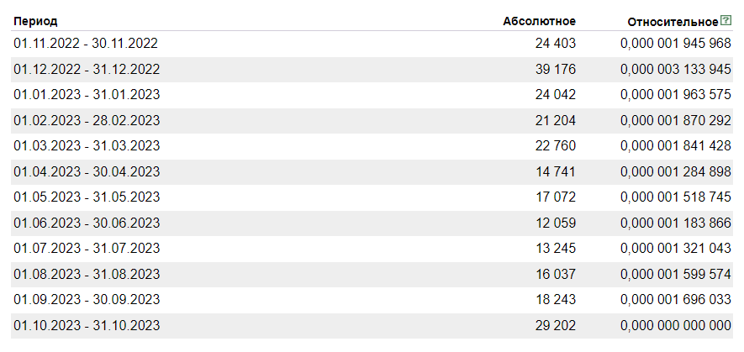
Актуальность проекта
Статистика запросов «ароматических свечей» в Яндексе за 2023 год.

Slide 6
Проблема
Проблема клиента, которую вы решаете.
Почему существующих вариантов решения
не достаточно?
- Очень ограниченное количество ароматов на рынке, большинство мастеров используют одни и те же ароматизаторы, и не создают своих уникальных композиций – из-за этого все магазины похожи между собой, концепцией и ассортиментом.
- Небольшое количество рабочих мест для молодежи без опыта
- Отсутствие в Волгограде магазинов с подобной специализацией, поэтому люди отдают свое предпочтение свечам из массмаркета (в большинстве своем парафиновым)
Рынок свечей переполнен однообразной продукцией, из-за чего появляется «усталость» целевой аудитории, клиентам постоянно нужно предлагать что-то новое, небанальное, неординарное.
И наш магазин справляется с этой задачей, нужно лишь расширить аудиторию
Основная локализация свечных мастерских – Москва и Питер, в Волгограде эта ниша практически не занята.

Slide 7
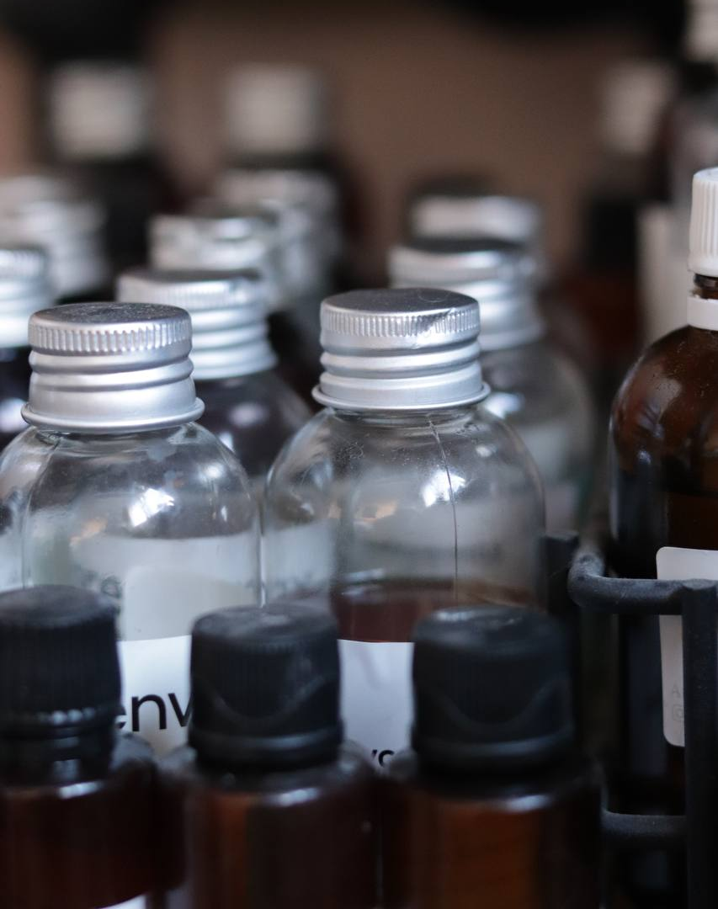
Решение
Что вы предлагаете, уникальные преимущества и выгоды для клиента.
Мы предлагаем масштабировать уже существующий и работающий магазин, чтобы: - открыть рабочие места для молодых ребят, - выпустить на рынок новые нестандартные ароматы, - развивать сферу бизнеса в Волгоградской области
Наше главное преимущество в том, что наши ароматы – это композиции которые были созданы путем смешения нескольких ароматизаторов, в самых различных пропорциях. Их невозможно в точности повторить – ведь формулы знаем только мы.
Все наши свечи стабильно продаются, пожалуй, нет ни одного аромата, который бы не понравился клиентам.
В магазине присутсвует система скидок – наборы из 3-х любых свечей, бесплатная доставка от определенной суммы, скидки на некоторые свечи каждый месяц.

Slide 8




Рынок
Рынок, на котором вы работаете, его объем, рост и уровень конкуренции.
Наша работа в основном завязана на аудитории социальной сети Вконтакте, несмотря на то, что наше сообщество является одним из самых крупных в сфере свечей, есть следующие конкуренты:
- nastya and dragons
- candalae stories
- LH эко-мастерская
- Fragrance & Flame
Помимо этих брендов есть еще совсем маленькие мастерские. Только по запросу «свечи» в Вконтакте более 100 сообществ.
Количество магазинов растет, но развиваться в социальной сети не просто, да и многие из них просто копия друг друга.

Slide 9
Бизнес-модель
Бизнес-модель – как вы зарабатываете или планируете.
Мы работаем непосредственно с клиентами, они совершают заказы через наш сайт и торговую площадку Вконтакте. Но в нашем случае работа по схеме B2B, тоже имеет место быть. Уникальные ароматы могут помочь с продажами в таких местах как: магазины одежды, магазины мебели и товаров для дома, фотостудии, шоурумы, салоны красоты и спа, магазины премиум класса (автомобили например), мы так же можем сотрудничать с другими компаниями и создавать для них свечи в качестве корпоративного мерча.
В будущем мы планируем открыть офлайн магазин в Волгограде, чтобы старым и новым клиентам из нашего города и области было удобнее приобретать продукцию. Со временем хотим выйти на OZON.
Так же, у нас есть офлайн точки в других городах. Мы работаем по системе аренды полок: магазин сдает мастерам с разных городов полку в аренду, мастера размещают свои изделия на полке и «продают» их. Наши товары можно найти в таких городах как: Архангельск, Иркутск, Тула, Санкт-Петербург, Екатеринбург, Казань, Краснодар, Москва и др. Это очень удобно, так как ароматы – вещь индивидуальная, поэтому люди могут прийти в такое место и послушать ароматы наших свечей и подобрать для себя подходящий.

Slide 10
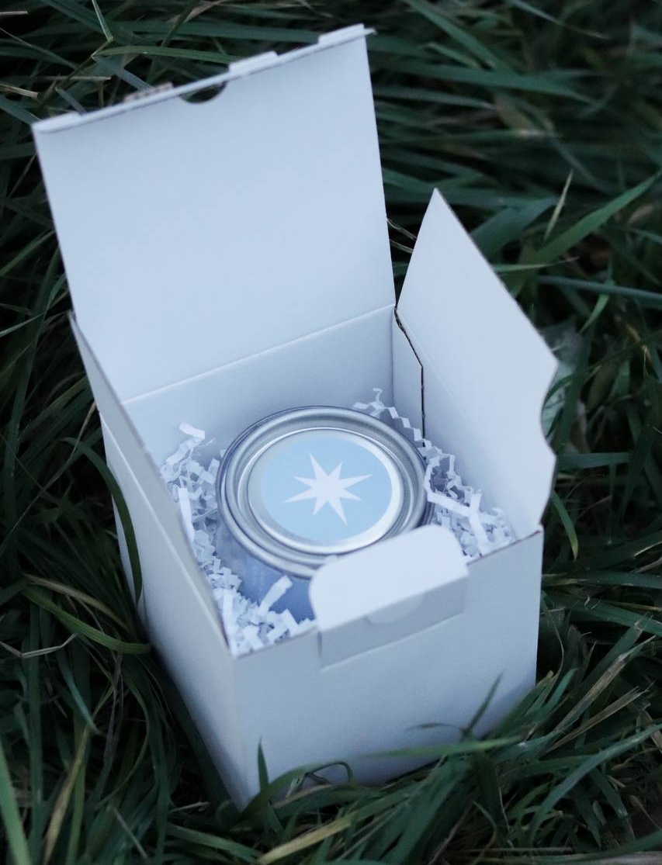
Текущие финансовые результаты
Текущие результаты: успешные кейсы, клиенты или предварительные договоренности, привлеченные инвестиции и др.
На данный момент в магазин стабильно приходят новые заказы, как от постоянных, так и от новых клиентов.
Оборот магазина ежемесячно составляет 200-230 тысяч рублей.
Мы активно принимаем участие в арт-крафт-маркетах, за год посетили более 10 мероприятий в разных городах, и заработали с них в сумме более 500 тысяч рублей. Самый крупный заработок за день работы – 120 тысяч рублей (арт-маркет Хокку в Москве, 12 ноября)
В магазине постоянно вводятся улучшения, недавно мы запустили свой сайт, для того, чтобы людям было удобнее совершать заказы.
Мы стабильно выпускаем новинки, а так же работаем с таргетированной рекламой. За год рекламный бюджет составил около 40-50 тысяч рублей.

Slide 11

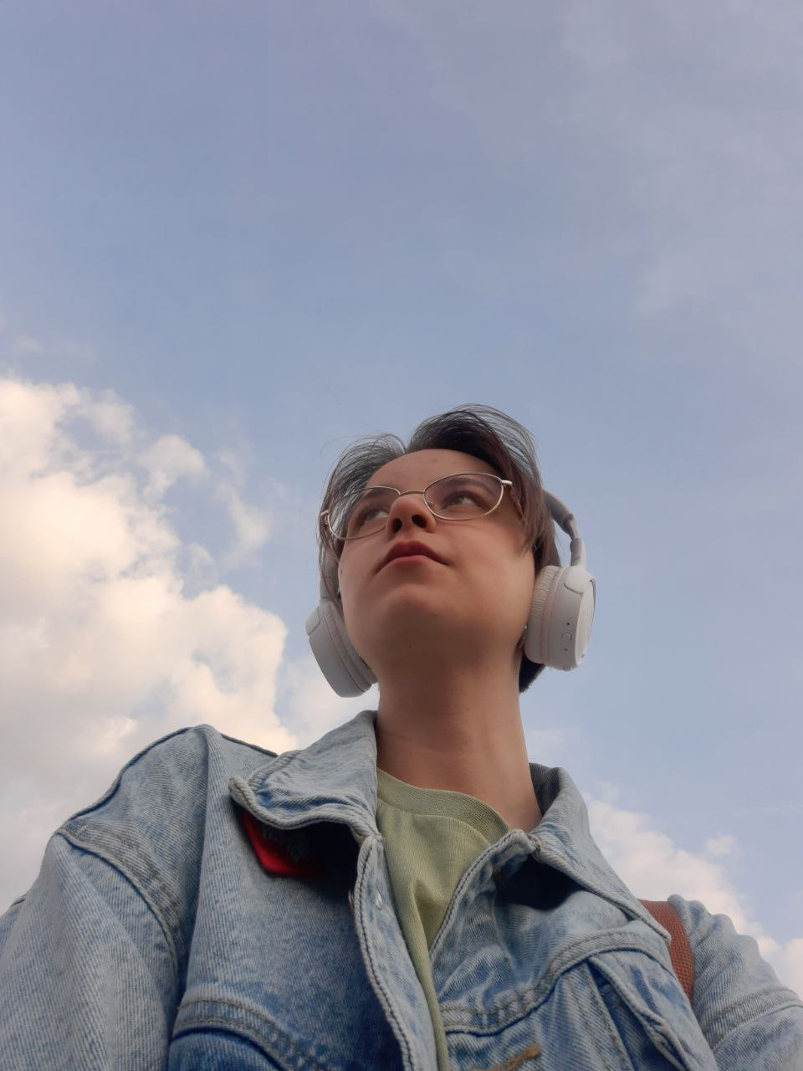
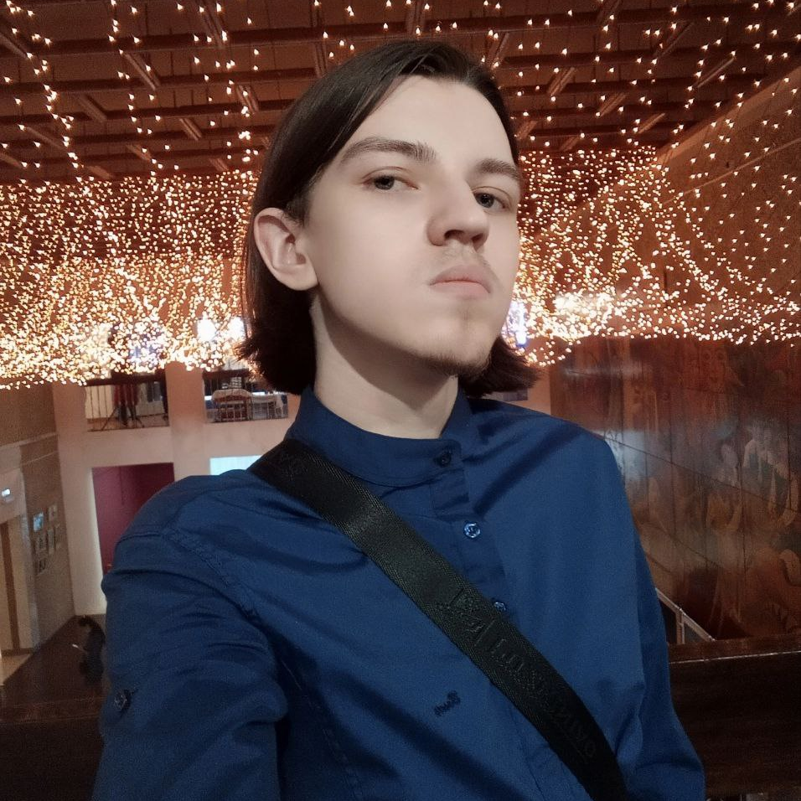
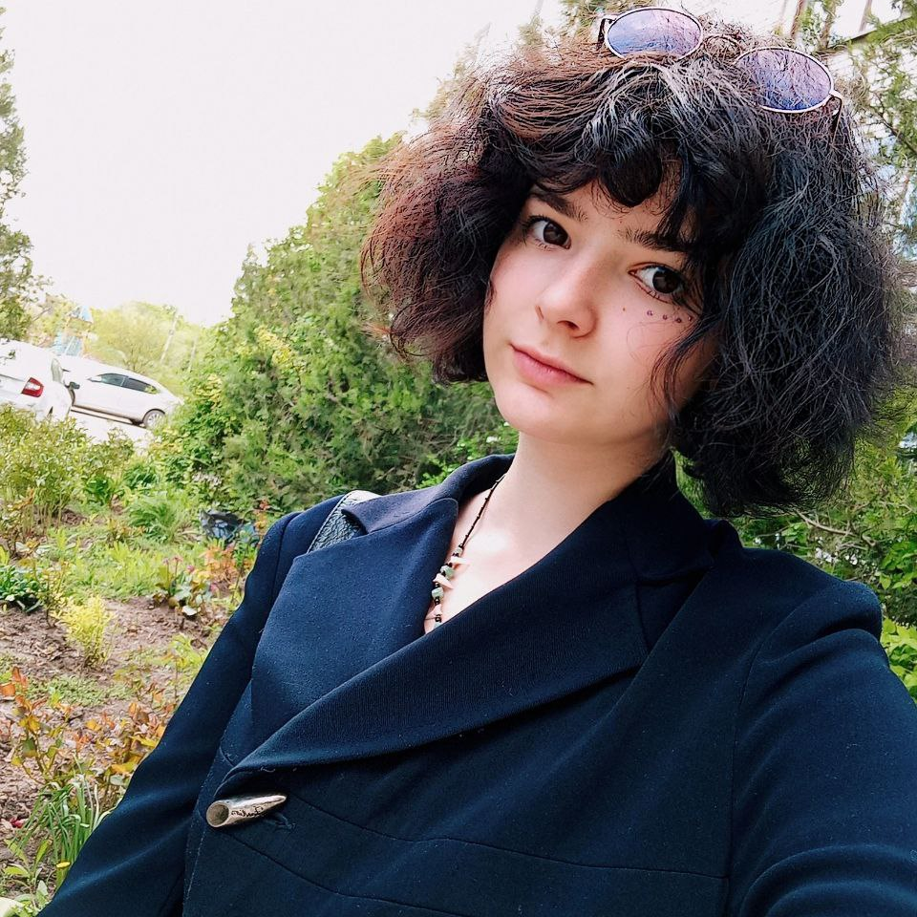
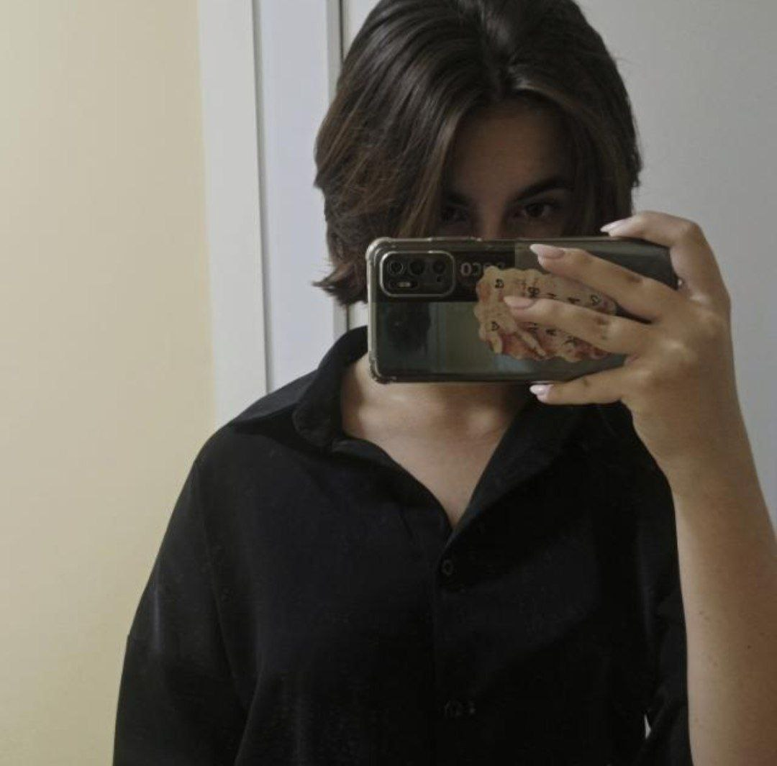
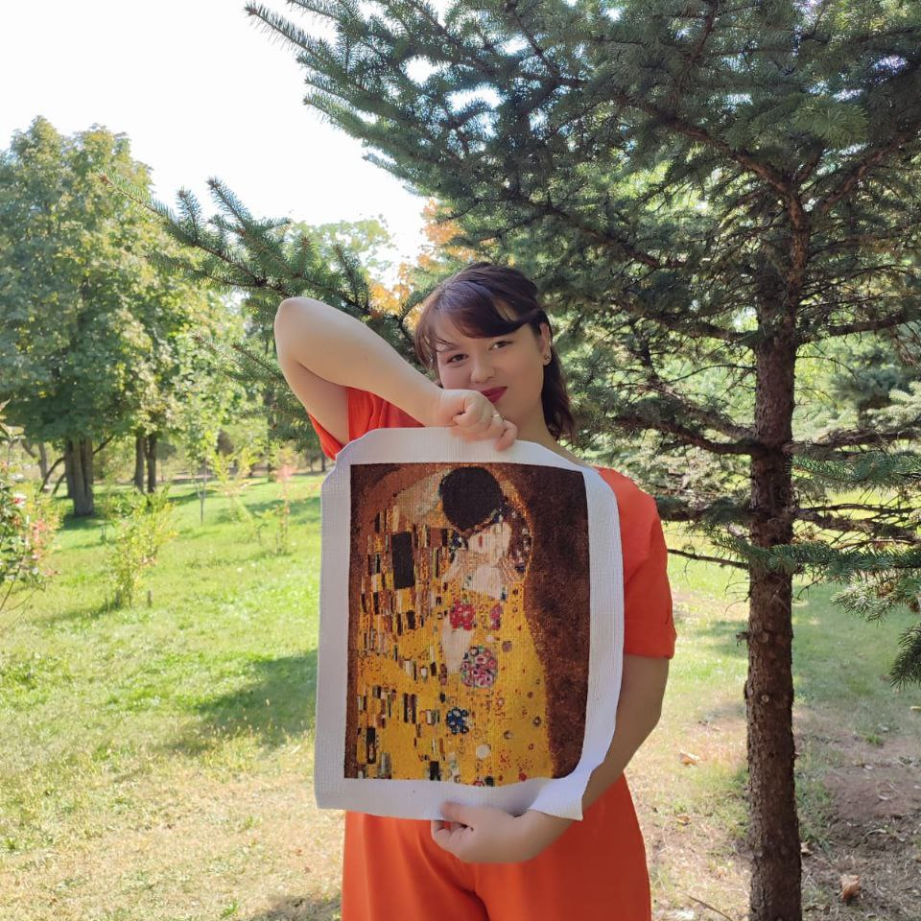
Команда
Лидер: Клячина Татьяна
Участники
- Работа в качестве самозанятого лица с 2022 года
- Создание сайтов на платформе Tilda
- предметная фотосъемка
- ведение коммуникации с клиентами
- навыки работы с таргетированной рекламой
- двухлетний опыт работы со свечами и ароматическими композициями
- ведение социальных сетей магазина
- навыки работы с транспортными компаниями
Титов Данила
Шатеева Анфиса
Панасенко Полина
Хвостикова Ксения
Трекер: Венецианский А.С.

Slide 12
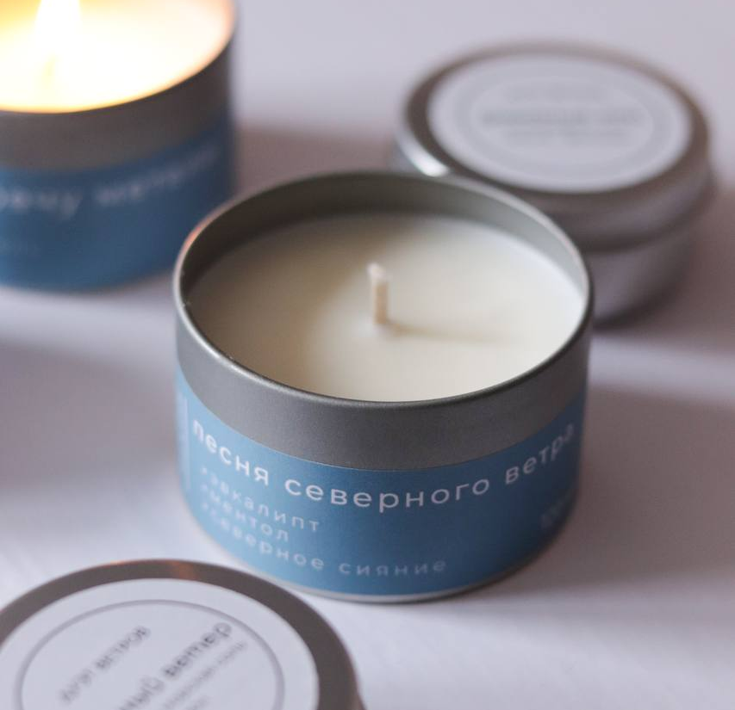
Планы развития
Планы развития, потребности и предложение для того, кому вы адресуете презентацию.
В наших планах открытие офлайн магазина в нашем городе – это позволит открыть рабочие места, расширить нашу клиентскую базу, а так же перенести все рабочие процессы из дома в офис.
В течение года мы хотим выйти со своей продукцией на OZON, и продолжим увеличивать количество офлайн точек в городах по всей стране.
После открытия ИП в планах расширить ассортимент продукции – добавить парфюмерную продукцию: твердые и спиртовые духи.
Если говорить о совсем глобальных планах – это открытие нескольких магазинов: в Москве, Санкт-Петербурге, а так же на Юге и Севере страны.
Мы не стоим на месте, и стараемся каждый раз удивлять покупателей чем-то новым, повышаем степень доверия наших клиентов и становимся лучше!

Slide 13
Контакты
Сайт
Телефон
email
windyduet.ru
+7 (906) 408 -63-31
info@windyduet.ru

